Slide 1
LA FIGURA DELL’INFORMATORE SCIENTIFICO DEL FARMACO NELL’AMBULATORIO DEL MEDICO DI MEDICINA GENERALE

Slide 2
LA FIGURA DELL’INFORMATORE SCIENTIFICO DEL FARMACO NELL’AMBULATORIO DEL MEDICO DI MEDICINA GENERALE
DI COSA PARLEREMO:
Le norme di legge sulla Informazione Scientifica in Italia
Come sono organizzati gli Informatori Scientifici
L’Informazione Scientifica in Regione Emilia Romagna
Attività intraprese e future

Slide 4
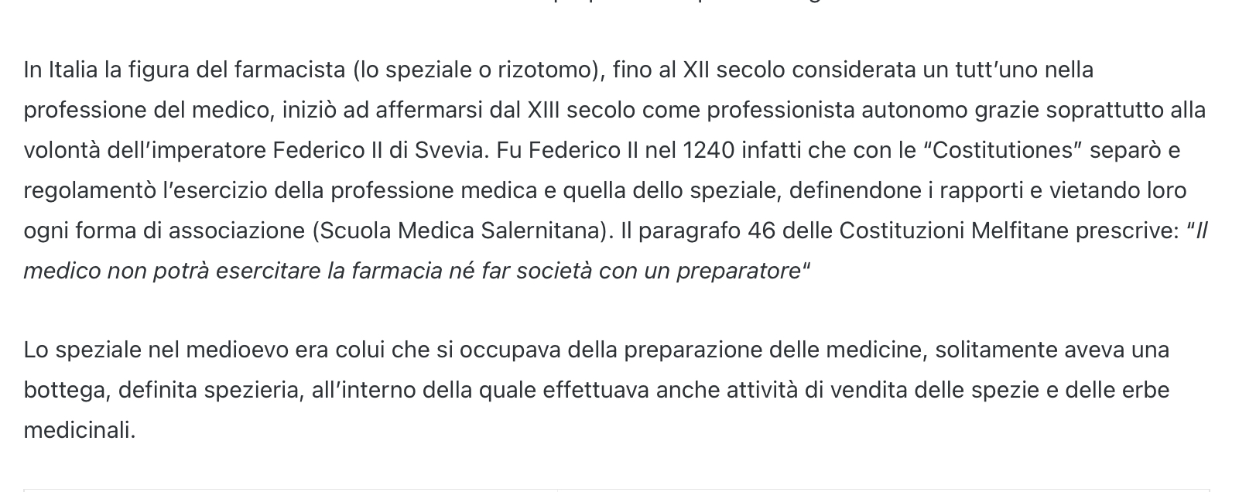

Slide 6
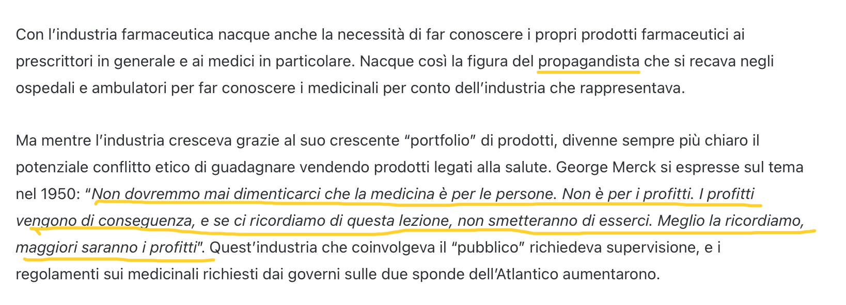

Slide 7
LA FIGURA DELL’INFORMATORE SCIENTIFICO DEL FARMACO NELL’AMBULATORIO DEL MEDICO DI MEDICINA GENERALE
STATO (FINANZIATORE)
PAZIENTE (BENEFICIARIO)

Slide 8
LA FIGURA DELL’INFORMATORE SCIENTIFICO DEL FARMACO NELL’AMBULATORIO DEL MEDICO DI MEDICINA GENERALE
L’Informatore Scientifico del Farmaco è l’unico professionista AD OGGI… autorizzato dalla Legge a presentare ai medici, ai farmacisti e ai veterinari le caratteristiche e le proprietà (composizione, caratteristiche tecnologiche, efficacia terapeutica, controindicazioni, modi d’impiego, posologia ottimale) delle specialità medicinali e di ogni altra preparazione approvata dal Ministero della Salute, al fine di assicurarne il corretto impiego.
L’Informatore Scientifico del Farmaco ha inoltre l’importante compito di raccogliere in modo capillare, da parte degli operatori sanitari, elementi sugli effetti terapeutici e collaterali dei farmaci e di trasmettere tali informazioni all’Azienda interessata o alle autorità preposte, al fine di promuoverne un costante miglioramento (Farmacovigilanza).
Fonte: Sito Università della Calabria, Corso di Laurea in Informazione Scientifica del Farmaco (Classe L-29)

Slide 9
DECRETO LEGISLATIVO 219 DEL 2006
Art. 119 – Pubblicità presso gli operatori sanitari
Gli operatori sanitari ai quali può essere rivolta la pubblicità di un medicinale sono esclusivamente quelli autorizzati a prescriverlo o a dispensarlo
Fermo restando quanto previsto dal presente titolo, l’informazione scientifica presso gli operatori sanitari deve essere realizzata nel rispetto dei criteri e delle linee guida adottate dall’AIFA, previa intesa con la Conferenza con lo Stato, le regioni e le province autonome di Trento e Bolzano sentite le associazioni dell’industria farmaceutica.
La pubblicità di un medicinale presso gli operatori sanitari deve sempre includere il riassunto delle caratteristiche del prodotto (RCP) che risulta autorizzato al momento della diffusione della pubblicità, specificare la classificazione del medicinale ai fini della fornitura e indicare il prezzo di vendita e le condizione dell’eventuale dispensazione del medicinale con onere a carico del SSN.
In deroga al disposto del comma 3, la pubblicità di un medicinale presso gli operatori sanitari può limitarsi alla sola denominazione del medicinale con la specificazione della denominazione comune della sostanza o delle sostanze attive che lo compongono. A tali indicazioni può aggiungersi il nome del titolare dell’AIC seguito, nell’ipotesi prevista dal comma 5, dal nome di chi provvede alla effettiva commercializzazione del prodotto.
Testo del D.Lgs 219

Slide 10
Art. 122. - Requisiti e attività degli informatori scientifici
L’informazione sui medicinali può essere fornita al medico e al farmacista dagli informatori scientifici.
Nel mese di gennaio di ogni anno ciascuna impresa farmaceutica deve comunicare, su base regionale, all’AIFA l’elenco degli informatori scientifici impiegati nel corso dell’anno precedente, l’indicazione del titolo di studio e della tipologia di contratto di lavoro con l’azienda farmaceutica, specificando il numero medio di visite effettuate e il numero dei sanitari visitati dai propri informatori scientifici nell’anno precedente
Fatte salve le situazioni regolarmente in atto alla data di entrata in vigore del presente decreto, gli informatori scientifici devono essere in possesso del diploma di laurea … in una delle seguenti discipline: medicina e chirurgia, scienze biologiche, chimica con indirizzo organico o biologico, farmacia, chimica e tecnologia farmaceutiche o medicina veterinaria… informazione scientifica del farmaco
FONTE: D.LGS 219 DEL 2006

Slide 11
Art. 122. - Requisiti e attività degli informatori scientifici
Gli informatori scientifici devono riferire al servizio scientifico di cui all’articolo 126 (ogni impresa deve essere dotata di un servizio scientifico che deve essere indipendente dal Servizio marketing), dal quale essi dipendono, e al responsabile del servizio di farmacovigilanza di cui al comma 4 dell’articolo 130, tutte le informazioni sugli effetti indesiderati dei medicinali, allegando, ove possibile, copia delle schede di segnalazione utilizzate dal medico ai sensi del titolo IX.
FONTE: D.LGS 219 DEL 2006

Slide 12
Il Decreto Legislativo 219 regola anche diversi altri aspetti: la concessione o la promessa di premi e omaggi al personale sanitario, la partecipazione a Convegni e Congressi e altri eventi riguardanti i medicinali, la cessione di campioni gratuiti, il compito di Farmacovigilanza degli ISF
Art. 123
Concessione o promessa di vantaggi pecuniari o in natura
Nel quadro dell’attività di Informazione e presentazione dei medicinali svolta presso medici o farmacisti è vietato concedere, offrire o promettere premi, vantaggi pecuniari o in natura, salvo che siano di valore trascurabile e siano comunque collegabili all’attività espletata dal medico e dal farmacista.
Successiva precisazione Farmindustria: omaggi di valore non eccedente 25 euro per anno per medico e sempre autorizzati da AIFA, così come avviene per tutto il materiale promozionale
FONTE: D.LGS 219 DEL 2006

Slide 13
Art. 124
Convegni o Congressi o altri incontri riguardanti i medicinali
Ogni impresa farmaceutica in possesso delle autorizzazioni AIC che organizza o contribuisce a realizzare… un congresso, un convegno o una riunione su tematiche comunque attinenti l’impiego di medicinali dalla stessa impresa deve trasmettere al competente ufficio AIFA, almeno 60 giorni prima della data dell’inizio del congresso una comunicazione…
Eventuali oneri per spese di viaggio o per ospitalità devono essere limitati agli operatori del settore qualificati e non possono essere estesi ad eventuali accompagnatori. L’ospitalità non può inoltre eccedere le 12 ore precedenti e successive lo svolgimento dell’evento, né presentare caratteristiche prevalenti sulle finalità…
FONTE: D.LGS 219 DEL 2006

Slide 14
Art. 125
Campioni gratuiti
I campioni gratuiti di un medicinale per uso umano possono essere rimessi solo ai medici autorizzati a prescriverlo e devono essere consegnati soltanto per il tramite di Informatori Scientifici. I medici devono assicurare la conservazione secondo istruzioni indicate sulla confezione o sul foglio illustrativo.
Gli Informatori Scientifici possono consegnare a ciascun sanitario 2 campioni a visita per ogni dosaggio o forma farmaceutica di un medicinale esclusivamente nei 18 mesi successivi alla data di prima commercializzazione del prodotto ed entro il limite massimo di 8 campioni annui per ogni dosaggio o forma.
Gli Informatori Scientifici possono consegnare al medico non più di 4 campioni a visita, entro il limite massimo di 10 campioni annui, scelti nell’ambito del listino aziendale dei medicinali in commercio da più di 18 mesi.
FONTE: D.LGS 219 DEL 2006

Slide 15
FARMACOVIGILANZA
CODICE DEONTOLOGICO MEDICO – Titolo II Art. 13
Il medico segnala tempestivamente all’Autorità competente le reazioni avverse o sospette da farmaci e gli eventuali effetti sfavorevoli o sospetti derivanti dall’utilizzo di presidi biomedicali.
D.Lgs 219 del 2006 - Art. 130
Le Regioni singolarmente o d’intesa tra di loro collaborano con AIFA nell’attività di Farmacovigilanza e
provvedono nell’ambito delle loro competenze alla diffusione delle informazioni al personale sanitario ed alla formazione degli operatori nel campo della farmacovigilanza avvalendosi anche di appositi centri di farmacovigilanza.
DM 30 APRILE 2015
Il segnalatore è adesso tenuto a trasmettere la scheda entro 2 giorni, ridotti a 36 ore nel caso di farmaci di origine biologica, al responsabile della farmacovigilanza della struttura sanitaria di competenza (ASL, Azienda Ospedaliera, IRCCS) il quale, entro 7 giorni dal ricevimento della scheda, deve immetterla nel RNF. Al fine di incoraggiare i pazienti/cittadini e gli operatori sanitari alla segnalazione il Decreto prevede che questa possa avvenire direttamente tramite il Portale web di AIFA.

Slide 17
L’ORGANIZZAZIONE PROFESSIONALE DEGLI INFORMATORI SCIENTIFICI DEL FARMACO
L’Albo indica il registro pubblico comprensivo dei nominativi di coloro che sono abilitati
all’esercizio di una professione. In Italia ci sono 27 Albi professionali che rappresentano
due milioni e trecentomila iscritti.
Gli Ordini professionali hanno il compito di revisionare gli Albi, ma anche tutelare,
facendone segnalazione alla Magistratura, gli abusi delle funzioni di una professione.
L’appartenenza all’Albo sarebbe auspicabile per quelle professioni che sono a diretto
contatto con la sicurezza e la salute del cittadino.
Le professioni non regolamentate, invece sono quelle non organizzate in Ordini come
il caso degli Informatori Scientifici del farmaco.
Secondo la Legge n. 4 del 14.01.2013, coloro che esercitano professioni non regolamentate
hanno il diritto di costituire associazioni, senza l’obbligo di iscrizione ad un Albo.

Slide 18
L’ORGANIZZAZIONE PROFESSIONALE DEGLI INFORMATORI SCIENTIFICI DEL FARMACO
FEDAIISF è la Federazione Nazionale che raggruppa tutte le principali
Associazioni degli Informatori Scientifici del Farmaco.
AIISF è la più numerosa e conta circa 4800 associati.
Il portale www.fedaiisf.it rappresenta il secondo canale informativo del settore
sanitario e il più consultato dopo il sito di AIFA con circa 30 mila accessi al mese

Slide 19
- STATUTO
Promuovere la coesione della categoria degli informatori scientifici del farmaco e del Parafarmaco per consentire una visione univoca ed omogenea della loro professione e motiva e difende i principi dettati dal Codice Deontologico. Indirizza e coordina l’attività delle Associazioni e/o dei Coordinamenti aderenti, al fine del conseguimento degli scopi associativi federali.
Promuovere la formazione culturale e professionale degli informatori scientifici del farmaco e del parafarmaco.
Stipulare protocolli di intesa con associazioni di categoria, sindacati e strutture socio – sanitarie, nell’ottica di risolvere le problematiche di tipo professionale.
Aggiornare la categoria di tutte le novità nell’ambito legislativo, sindacale, sanitario, per svolgere in modo compiuto e consapevole la propria professione.
Confrontarsi con le Istituzioni nazionali affinché l’informazione sia finalizzata all’interesse della collettività e alla completa affermazione del ruolo dell’Informatore Scientifico. All’uopo tutela e rappresenta gli Informatori Scientifici del Farmaco nell’interesse degli iscritti e dei cittadini fruitori delle competenze che l’appartenenza a un’Associazione Professionale di per sé certifica.
Collaborare con le Autorità e gli organismi competenti locali, nazionali ed internazionali, concorrendo allo studio ed alla attuazione dei provvedimenti riguardanti l’attività di informazione scientifica del farmaco e sostenendo tutte quelle iniziative di carattere culturale che concorrano a rafforzare la professionalità della categoria.
Confrontarsi con le parti politiche e sociali per la più corretta definizione e per la più completa affermazione del ruolo dell’informatore scientifico del farmaco.

Slide 20
- ESTRATTO CODICE DEONTOLOGICO
L’ISF rispetta ed osserva le leggi, i regolamenti e le indicazioni emanate dalle pubbliche istituzioni in materia di sostanze medicinali e più in particolare per quanto attiene all’informazione scientifica sulle medesime
L’ISF rifiuta e contrasta tutte quelle forme di attività che non ottemperino alle leggi vigenti, in particolare quelle tendenti alle prescrizioni a fine di lucro
L’ISF deve fare si che le modalità, la frequenza e l’orario delle visite al medico, sia negli ambienti privati che in qualsiasi altro luogo di cura, si realizzino in ottemperanza alle disposizioni e alle regolamentazioni ivi vigenti
L’ISF assicura che i contenuti della informazione, anche solo verbale, siano sempre documentati e documentabili, astenendosi da affermazioni esagerate e da asserzioni iperboliche
www.fedaiisf.it/codicedeontoologico/

Slide 21
CODICE DEONTOLOGICO FNOMCEO
L’esercizio professionale del medico è fondato sui principi di libertà, indipendenza autonomia
e responsabilità… senza sottostare a interessi, imposizioni o condizionamenti di qualsiasi natura.
La prescrizione deve fondarsi sulle evidenze scientifiche disponibili, sull’uso ottimale delle
risorse e sul rispetto dei principi di efficacia clinica, sicurezza e appropriatezza. (Art. 4)
Il Medico è tenuto ad una adeguata conoscenza della natura e degli effetti dei farmaci prescritti,
delle loro indicazioni, controindicazioni, interazioni e reazioni individuali prevedibili e delle
Modalità d’impiego appropriato, efficace e sicuro dei mezzi diagnostico-terapeutici. (Art. 13)
Il medico evita qualsiasi condizione di conflitto di interessi nella quale il comportamento
professionale risulti subordinato a indebiti vantaggi economici o di altra natura. (Art. 30)
Al medico è vietata ogni forma di prescrizione concordata che possa procurare o procuri
a sé stesso o a terzi un illecito vantaggio economico o altre utilità. (Art. 31)

Slide 22
NORMATIVA REGIONALE SULLA INFORMAZIONE SCIENTIFICA DEL FARMACO
DELIBERA GIUNTA REGIONALE N 48793/2020
salute.regione.emilia-romagna.it/farmaci/informazione-scientifica
Il «Gruppo di lavoro sull’Informazione Scientifica nell’ambito del SSR» negli incontri svolti da ottobre 2019 a
gennaio 2020 ha condiviso che l’Informazione Scientifica e la promozione dei farmaci, dispositivi medici e
integratori nelle strutture del SSR costituiscono un’attività rilevante, di cui è necessario garantire lo svolgimento,
nel rispetto dei principi di tracciabilità e trasparenza, da un lato, e di gestione semplificata dall’altro.
In coerenza con tali concetti generali si propongono le seguenti indicazioni applicative che integrano e
modificano la Nota PG/2017/0318350 del 28/04/2017.
definire modalità operative omogenee di applicazione della Delibera 48793/2020 nelle singole aziende sanitarie
declinare come estendere i principi di trasparenza e tracciabilità a tutte le figure professionali che accedono alle strutture SSR

Slide 23
LA DELIBERA REGIONALE 48793 DEL 2020
Disciplina la registrazione degli Informatori Scientifici sulla Piattaforma WEB da parte delle aziende
Disciplina la gestione dell’elenco degli Informatori Scientifici impegnati nella Regione Emilia-Romagna
Aggiorna le norme che disciplinano l’attività degli ISF
Promuove la trasparenza e tracciabilità dell’attività degli ISF in Regione Emilia-Romagna
Abolisce tutte le Piattaforme Aziendali precedenti per l’accesso e la registrazione
Declina come estendere trasparenza e tracciabilità anche alle altre figure diverse dagli ISF che accedono alle strutture ospedaliere, ambulatoriali e direzionali del SSR per informazione e promozione di farmaci, dispositivi, integratori e cura delle relazioni istituzionali
Disciplina la registrazione degli accessi, la cessione dei campioni gratuiti, dei materiali promozionali, etc.
documento
Aggiornamento delle indicazioni applicative alla DGR 2309/2016 in materia
di Informazione Scientifica nelle strutture del SSR

Slide 24
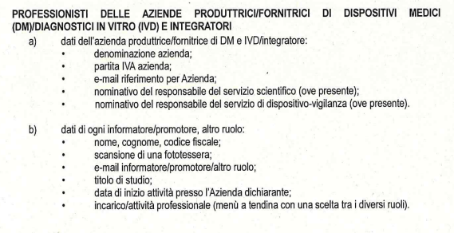
LA DELIBERA REGIONALE 48793 DEL 2020
Farmaci, Dispositivi e Integratori
nello stesso elenco regionale
e tracciabilità e trasparenza uguale

Slide 25
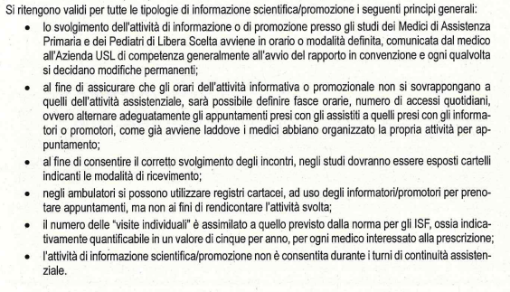
LA DELIBERA REGIONALE 48793 DEL 2020
Numero visite individuali ISF quantificabile in un valore di 5 per anno, per ogni medico interessato alla prescrizione

Slide 26
IL RAPPORTO TRA MEDICO E ISF

Slide 27
IL RAPPORTO TRA MEDICO E ISF
PUNTARE SULLA SANITA’ E SUI SUOI PROFESSIONISTI
L’ISF E’ UN PROFESSIONISTA PARTE INTEGRANTE DEL SSN E VUOLE ESSERE RICONOSCIUTO COME TALE
UNA PROFESSIONE DIFFICILE ANELLO DI CONGIUNZIONE TRA RICERCA SCIENTIFICA, PRODUZIONE DI FARMACI E CLASSE MEDICA
SOLO LA RECIPROCA STIMA E CONSIDERAZIONE TRA MEDICI E ISF POSSONO CONSENTIRE DI SUPERARE LE DIFFICOLTA’ IN NOME DEL BENEFICIO PER IL PAZIENTE

Slide 28
ATTIVITA’ DI VOLONTARIATO INTRAPRESE e PROPOSTE DI COLLABORAZIONE
Organizzazione Corsi BLSD e Primo Soccorso per ISF associati
Durante pandemia in Provincia di Modena attività di supporto
Corsi di Farmacovigilanza
Incontri con Associazioni e Istituzioni
Supporto ad Associazioni di Pazienti e parenti (AGITO, etc.)
………

